Slide 1

REVUE ANNUELLE 2025 DU PEV
Vision PEV 2026
Decembre 2025
October 2024

Slide 2
Pour 2026, le PEV va consolider l’approche antenne comme modèle opérationnel durable
Approche antenne
Renforcement de la vaccination de routine à travers la mise en œuvre des activités des différentes composantes ACZ en vue d’améliorer les couvertures vaccinales dans chacune des zones de santé d’une antenne PEV
Vision
Bâtir sur l’approche antenne en un modèle opérationnel décentralisé et durable pour la vaccination de routine, capable de s’adapter rapidement aux besoins locaux pour une augmentation de la couverture vaccinale équitable dans toutes les Zones de Santé
Rôle de l’antenne
Appui Technique : Accompagner techniquement les zones de santé dans l’amélioration des performances du PEV
Appui Logistique : aux zones de santé pour assurer la disponibilité (Zéro rupture), la distribution, et la gestion des vaccins et du matériel essentiel
2

Slide 3
Implication des CDPS | Les CDPS joue un rôle majeur dans la mise en oeuvre de l’approche antenne pour sa réussite
Gestion des ressources, suivi des performances et renforcement des capacités
Direction du PEV
2
Division technique
Division d’Appui
Division Logistique
Division Administrative et Financière
Coordonner la mise en oeuvre des activités de la vaccination: PAO, alignement des actions et suivi de l'exécution
1
8 Coordinations
Division provinciale de la santé
52 antennes
Les MCP et MCA sont des cadres sous la supervision directe du CDPS et comptables comme les autres
Niveau central
Province
3

Slide 4
Rôle antenne | Appui Technique : Accompagner techniquement les zones de santé dans l’amélioration des performances du PEV
Appui à l’élaboration de la micro planification (dénombrement, défense et validation)
Renforcement des capacités des ECZ (formation, supervision, …)
Assurer le suivi des justificatifs des fonds au niveau des zones de santé
S’assurer du bon fonctionnement des commissions vaccination du CCPeV provincial
Assurer l’analyse de données et des rapports mensuels de vaccination par zone de santé avec rétro information aux zones de santé (catégorisation des ZS)
Organiser les revues trimestrielles des activités de vaccination des zones au niveau de l’antenne PEV et assurer le suivi de mise en œuvre du plan de redressement des faiblesses identifiées au niveau des zones de santé
4

Slide 5
Rôle antenne | Appui Logistique : Pour assurer la disponibilité (Zéro rupture) : la distribution et la gestion des vaccins et Equipement de la Chaîne du Froid
Planifier les commandes pour assurer la disponibilité des vaccins de qualité ;
Suivre les approvisionnements et la gestion des stocks de vaccins, matériels et des outils de gestion des données.
Assurer le bon fonctionnement de la chaîne de froid ;
Effectuer les inventaires sur les matériels de chaîne de froid ;
Assurer la maintenance préventive et curative des matériels chaînes de froid ;
5

Slide 6
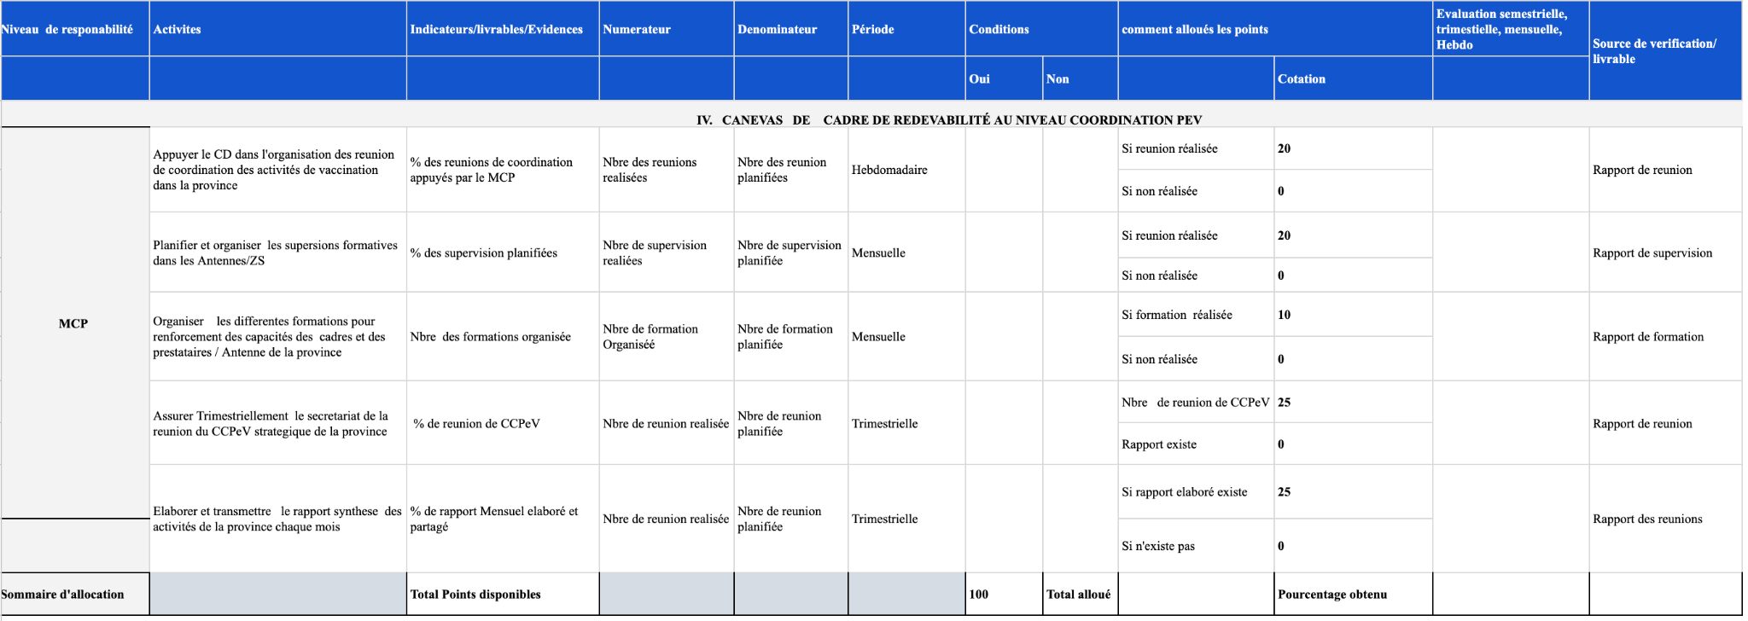
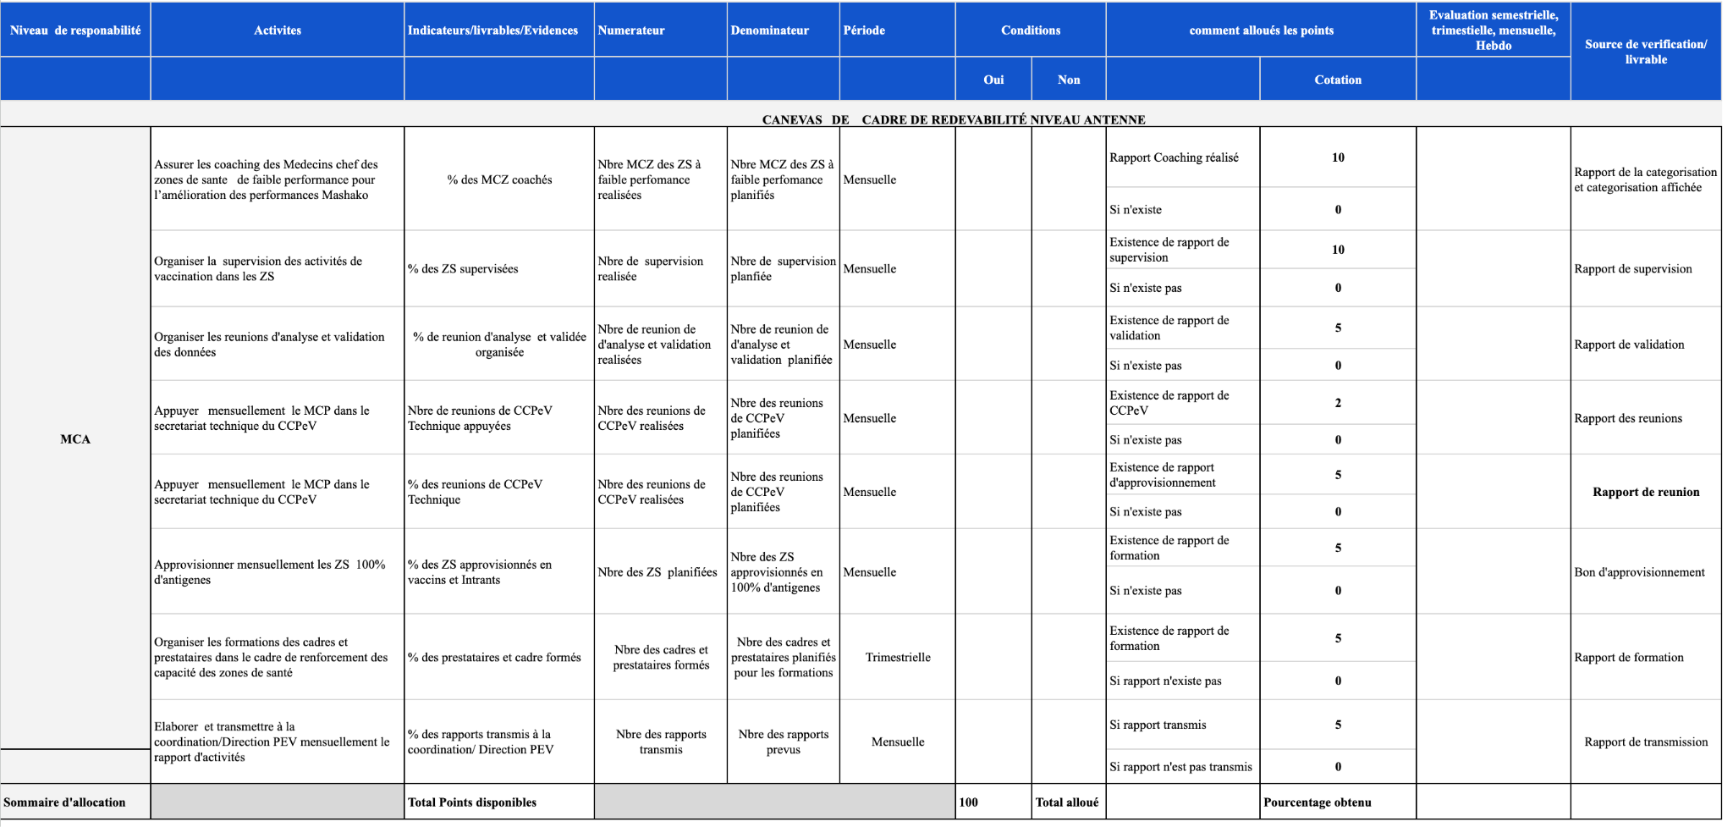
Mécanisme de redevabilité | Les MCAs, MCPs sont redevables de tous les indicateurs de la vaccination vis à vis du CDPS et de la direction du PEV
Comptable pour les indicateurs de processus et des résultats voir le cadre de suivi et évaluation du PAO 2026
Reporter sur tous les indicateurs dans les réunions statutaires au niveau de la DPS et de la direction du PEV
Assurer la tenue des revues de routines des performance dans l’antenne: analyse et validation des données mensuelle, reunion de monitorage des zones, debrief bi-mensuel avec le suivi et évaluation, etc.
Envoyer un rapport trimestriel au CDPS et à la direction
6

Slide 7
Assistance technique | Rappel de la déclaration de Lusaka sur l’assistance technique en Afrique
Rappel declaration de Lusaka
L’assistance technique doit être pilotée par les pays, qui doivent identifier leurs besoins en AT, définir les profils requis, participer à la sélection et à l’évaluation des experts
Priorité au développement des capacités, pas à la substitution, l’AT ne doit pas faire le travail à la place des équipes nationales, son role est de former, Coacher, Mentorer; Quand l’expert part, la capacité reste.
Utilisation accrue des compétences locales et régionales, encourager l’expertise nationale ou Sud–Sud
Intégration de l’AT dans les systèmes nationaux: l’AT doit être :, Intégrée aux structures existantes, inscrite dans les plans nationaux, Financée de manière prévisible
Suivi, évaluation et redevabilité de l’assistance technique, Chaque AT doit avoir : Des objectifs clairs, Des indicateurs de performance, Une évaluation régulière
Points important additionnels
L’assistance technique est validée pour une durée précise
L’assistance techniques est évaluée chaque semestre sur base d’un cadre claire (indicateur clairement défini et aligné sur les indicateurs du cadre de suivi et évaluation du PAO 2026) et consensuel inclus dans le contrat
7

Slide 8
Assistance technique | Éléments clés du profil de l’AT
Autres considerations utiles, l’AT doit répondre aux minimums suivants:
Une connaissance avérée du système de santé de la RDC
Une capacité de transférer les compétences prouvée par les expériences dans le secteur public en africaine sub-saharienne (note de recommandation de soutien)
Un niveau acceptable de recul par rapport au PEV (technique, logistique, data ou suivi et évaluation, demande)
Une expertise avérée dans l’accompagnement d’une institution publique en africaine subsaharienne
8

Slide 9
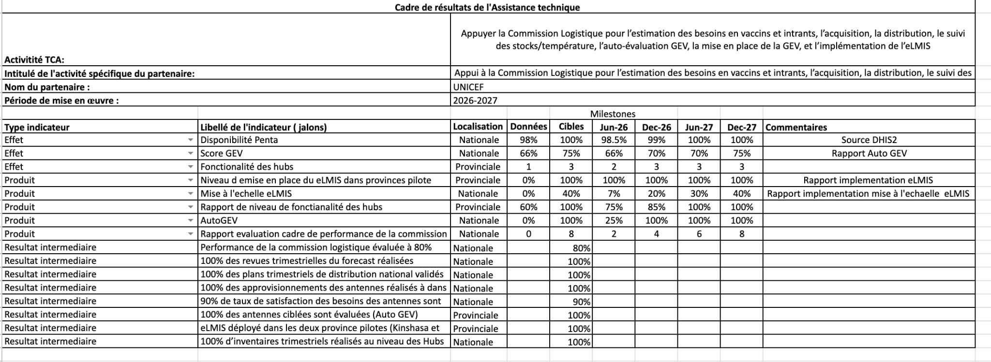
Assistance technique | Cadre de redevabilité de l'assistance technique
Effet de l’intervention de l’AT
Produit de son assistance
Résultats intermédiaires auxquelles AT contribue
9

Slide 10
Assistance technique | L'aperçu des besoins du PEV pour 2026 (1/2)
Besoins en assistance technique identifié par le Pays
1. Appui au renforcement de la vaccination de routine par l’approche « antenne » des 5 provinces prioritaires (Maindombe, Tshopo, Mongala, Kasaï oriental et Haut-Katanga)
2. Appui au renforcement de la vaccination de routine par l’approche « antenne » dans la province de la Tshuapa
3. Appui à la préparation et à la mise en œuvre de l’introduction du VAP dans les Bloc 3 et 4
4. Suivi et évaluation: Appui sur l’introduction d’un nouveau vaccin rougeole-rubéole (RR) pour le bloc 2 et le bloc 3, l'intégration du vaccin RR dans la routine et le renforcement de la routine avec Mashako
5. Agent de monitorage (AM) pour le suivi programmatique des blocs 2 et 3 de la campagne de rattrapage contre la rougeole rubéole
6. Appuyer le développement et la mise en œuvre de l’approche de micro planification digitalisée à l'aide de DHIS2 pour optimiser l'offre de service de vaccination spécialement dans la province du Kasaï Oriental
7. Appuyer la Commission Logistique pour l’estimation des besoins en vaccins et intrants, l’acquisition, la distribution, le suivi des stocks/température, l’auto-évaluation GEV, la mise en place de la GEV, et l’implémentation de l’eLMIS
8. Appuyer la Commission Logistique pour les estimations de besoins en vaccins et autres intrants et à l'acquisition du matériel de chaîne de froid ainsi qu'à l'élaboration des commandes de vaccins, et à la distribution des vaccins et intrants du premier jusqu'au dernier kilomètre et le suivi des stocks et de température, auto-évaluation GEV au niveau central et au niveau de chaque province, appuyer à la mise en place de la GEV, eLMS
10

Slide 11
Assistance technique | L'aperçu des besoins du PEV pour 2026 (2/2)
Besoins en assistance technique identifié par le Pays
9. Appui à la gestion logistique au niveau des antennes. Les résultats consisteront au renforcement des capacités à gérer les vaccins pour la réduction des ruptures des vaccins dans les antennes appuyées et renforcement des capacités ; utiliser les données du GEV pour améliorer la qualité du dispositif de la chaîne d'approvisionnement
10. Appui à la mise en œuvre du plan d’amélioration de la qualité des données de vaccination de routine y compris la stratégie digitale
11

Slide 12
Assistance technique | Cartographie des gaps
Les antennes vont exprimer les besoins dans les travaux de groupe en s’alignant aux besoins exprimés par les pays
Le feedback des antennes va permettre à la direction de finaliser la cartographie des gap pour le déploiement des assistants pour 2026
12

Slide 13
Merci

